Slide 1
【機能拡張ソフトウェア】
AI車両属性識別アプリケーション
（WV-XAE206WUX）
システム設計資料
V1.00
2024年 3月
i-PRO株式会社

Slide 2
０．はじめに

Slide 3
本書の位置づけとその他情報の参照先
本書は、SE各位がシステムを設計・導入・設定するための情報を記載したものになります。
本書に未掲載の情報については、以下をご参照ください。
①商品仕様/機能の概要説明：商品説明資料
②商品の仕様・設定・操作の詳細説明（カタログ・取扱説明書）については以下の「ダウンロード一覧」ページの該当機種選択して参照してください。
「ホーム」＞「セキュリティ」＞「ダウンロード一覧」：
https://i-pro.com/products_and_solutions/ja/surveillance/documentation-database
＊取扱説明書は「商品マニュアル ＞ AIネットワークカメラ用 機能拡張ソフトウェア 」からダウンロード可能です。
【WV-XAE206WUXの例】

Slide 4
目次
設計・導入
1-1．本製品の主な機能と特長
1-2．ベストショット送信の概要と流れ
1-3．仕様
1-4．免責事項
1-5．対応機種の確認
1-6．SDT（システムデザインツール）でのシステム設計
キッティング
2-1．本製品のインストール
2-2．解除キー番号の取得・登録
施工・調整
3-1．適切な被写体サイズの確認
3-2．i-PRO設定ツール（iCT）を使用した画角調整手順
①動作スケジュール
②検知枠表示確認
③マスクエリア設定
④通行テスト
【参考】設定ノウハウ
【参考】停車中の車両についての注意事項

Slide 5
１．設計・導入

Slide 6
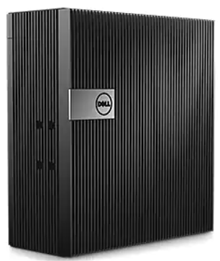
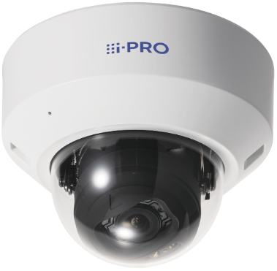
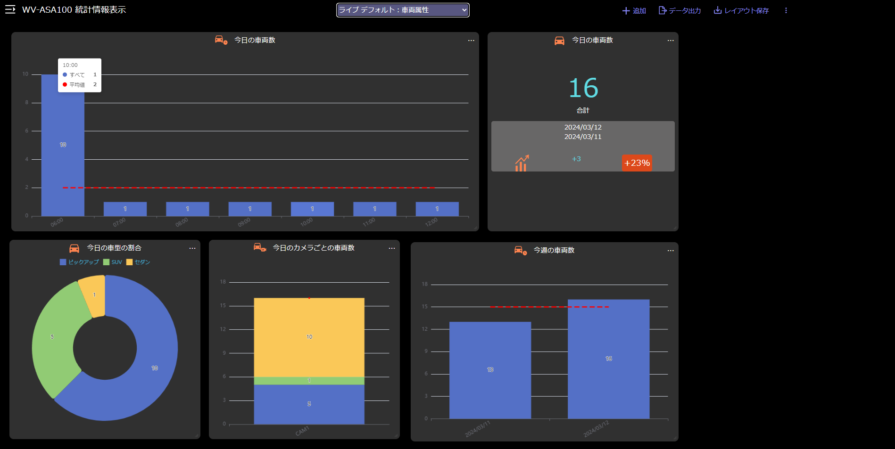
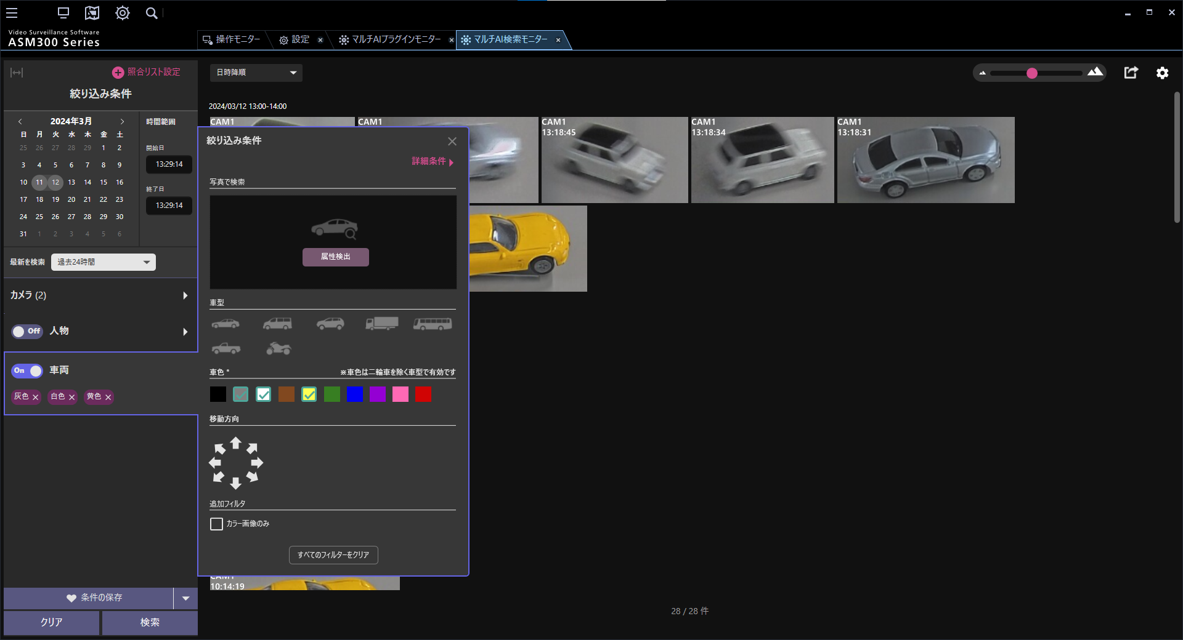
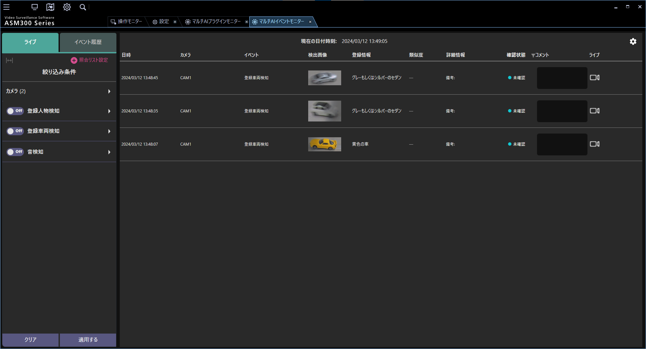
1-1．本製品の主な機能と特長
本製品の主な機能
①検知した車両の属性識別を実施
②ベストショット画像と属性情報を抽出
③ベストショット画像と属性情報をマルチAIソフトウェア（WV-ASA100）^{*1} や外部アプリケーション ^{*2} へ送信
本製品の特⻑
・ 2 項⽬・17 種類の車両属性を識別可能
・ 最⼤20 台分のベストショット画像と属性情報を送信可能
・ 誤検知防⽌のために、マスクエリアを最⼤8 つまで設定可能
*1：マルチAIソフトウェアの詳細は、以下の資料を参照ください。
・マルチAIソフトウェア 取扱説明書
・マルチAIソフトウェア システム設計資料
*2：本製品の外部インターフェース機能を活用し開発したアプリケーション
【車両属性検索】
車両属性（車型、車色）を指定した検索が可能。
検索結果にはベストショット画像が表示、クリックで検知時の録画映像を再生可能。
【マルチAIソフトウェアでの運用例】
ネットワークディスク
レコーダー
AI車両属性識別
アプリケーション
WV-XAE206WUX
映像データ
ライブ映像
再生映像
AI車両属性識別アプリケーション
WV-XAE206WUX
車両属性情報
ベストショット画像
車両属性情報
ベストショット画像
検索
AIネットワークカメラ
映像監視ソフトウェア
WV-ASM300WUX
マルチAIプラグイン
WV-ASE335WUX
AIネットワークカメラ
マルチAIソフトウェア
WV-ASA100WUX
マルチAIソフトウェア
WV-ASA100WUX
【統計情報表示】
車型・車色判定結果の統計情報表示が可能
ネットワーク上の任意のPC上でWebブラウザからマルチAIソフトウェアのPCにアクセスすることで表示可能
統計情報表示（Webブラウザ）
【マルチAI検索モニター】
【マルチAIイベントモニター】
>> 目次へ

Slide 7
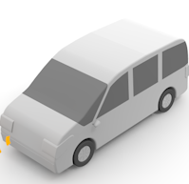
1-2．ベストショット送信の概要と流れ
■車両属性識別の検知動作とベストショット送信について概要は以下の通りです。
識別ターゲット
情報蓄積・集計サーバ
内部RAM
①
①
AIカメラ
車両属性情報
？
②
・⾞型：トラック/バス/SUV/バン/セダン/ピックアップトラック/⼆輪⾞)
・⾞⾊：⿊/茶/⽩/灰/緑/⾚/⻘/⻩/紫/ピンク
ベストショット
送信
②
マルチAI
ソフトウェア
WV-ASA100W
別途開発アプリ
など
ベストショット画像
1車両あたり、1枚または2枚のベストショットとそれぞれの車両属性情報（メタデータ）を送信
>> 目次へ

Slide 8
1-3．仕様
車両属性識別の画角と配信の仕様は以下の通りです。
＊他のAIアプリケーションは画角などの仕様や設定が異なりますのでご留意ください。
画角 | 角度 | 俯角：0°～ 90° 振角：指定なし
 | 最大同時検知数 | 20
 | 検知サイズ （幅：車両の短辺） | 最小検知: 70 pix、推奨サイズ : 112 pix ※最大検知サイズの制限はなく、車両全体が映っていることが条件
 | 照度 | 最小 5 lux
 | マスクエリア設定 | 最大８箇所（多角形）
配信 | ベストショット配信 | 1車両あたり、1枚または2枚のベストショットとそれぞれの車両属性情報（メタデータ）を送信 ・車両が検知されなくなった２秒後に検知エリア^{*1} の中心付近^{*2} にいた時の画像を送信します。 ・車両が停止して検知エリア^{*1} に留まると、2番目の画像が作成されて送信されます。 （停車中の送信時間は停止後10秒から始まり、次の送信は1時間後です。）
*1：「検知エリア」は、マスクエリア設定以外の領域を指します。
*2：「中心付近」については、次ページを参照ください。
>> 目次へ

Slide 9
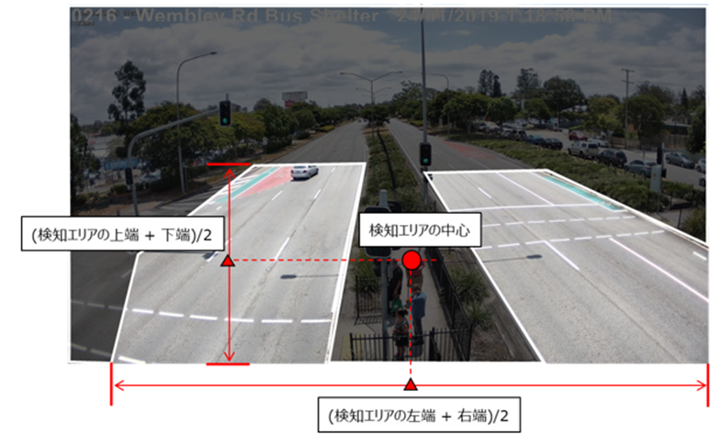
【参考】車両検知時のベストショット送信
左写真の例では、マスクエリア設定により、検知エリア（白線部分）が２つ設けられています。
この時、2つの検知エリアを含めた中心点が、「車両検知時の中心点（●部分）」です。
前ページに記載の通り、車両が検出エリアから出たタイミングで、中心点に一番近い場所のベストショット画像を送信します。
※上記「中心点」は「車両属性検知」のみの仕様です。

Slide 10
1-4．免責事項
■下記内容をご理解いただき、設計・導入・運用ください。
以下のような環境や状況の場合、未検出や誤検出、更には、属性の誤識別の原因になる場合があります。
• 夜間など、映像の輝度が低い。
• ⼊⼒映像が⽩⿊の場合。
• 映像のホワイトバランスがずれている。
• 映像内で、逆光が⽣じている。
• 映像内で、強い外光が⽣じている。
• 被写体の動きが速すぎる。
• 被写体の⼀部が照らされる、または陰になるなど不均⼀な光の影響を受ける。
• 被写体が⼩さすぎる、または⼤きすぎる。
• 被写体の⼀部が隠れている。
• 被写体にピントが合っていない。
• 映像に⾞両や⼆輪⾞が映った看板などが映り込んでいる。
• 被写体が多すぎる。
• 複数の車両が交差、または密集する。
• カメラのドームやレンズに⽔滴や汚れが付いている。
• カメラがゆれている。
• 天候が著しく悪い。
その他の注意事項を以下に記載します。
• 画⾯内に誤検知要因が存在する場合、マスクエリアを設定することで、誤検知を減らすことができます。
• 第三者からの意図しないアクセスによるプライバシーや肖像権の侵害、情報漏えい、不正操作を防⽌するため、
最新のファームウェアへの更新をお願いいたします。
• 本製品の設定、あるいはその結果で被る不便、損害、被害に関して弊社は⼀切の責任を負わないものとします。
• 万⼀発⽣した事故または損害に関して弊社は⼀切の責任を負わないものとします。
>> 目次へ

Slide 11
1-5．対応機種の確認
本製品の対応機種は以下で確認可能です。
・i-PROネットワークカメラ 対応機種一覧最新情報
＊下記は2024年 2月時点の情報です。
>> 目次へ

Slide 12
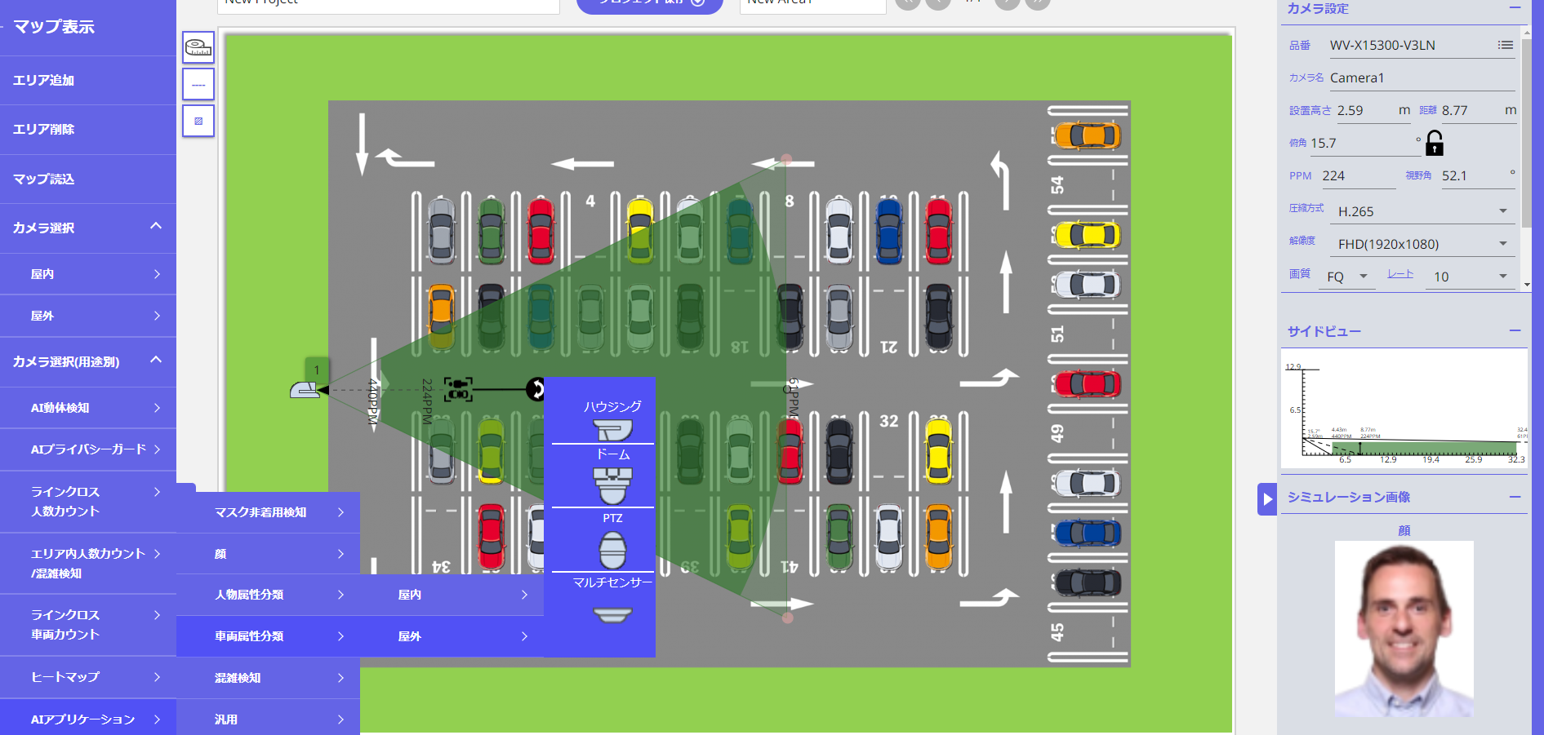
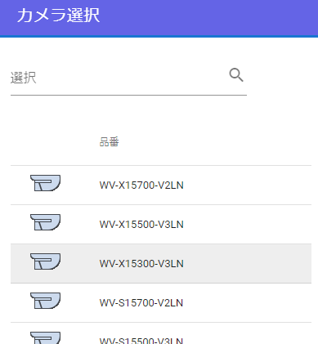
1-6．SDT（システムデザインツール）でのシステム設計
SDTを起動し、任意のマップ上で車両属性識別のカメラ設置位置を検討します。
SDTのURL：https://sdt.i-pro.com/i-pro/
操作説明書：https://www.psn-web.net/ssbu-t/Useful_tool/SystemDesignTool/SDT_Operation_Guide_ipro_jp.pdf
２
①「カメラ選択(用途別)」から「AIアプリケーション」＞「車両属性分類」から「屋内」/「屋外」を選択、カメラモデルを選択し、アイコンをドラッグ&ドロップで任意の位置に設定（左図は「屋外ハウジングカメラ」の例）
②「品番」から、該当のカメラ品番を選択
③「設置高さ」を設定
④ 人のアイコンをドラッグしながら移動させてAIアプリの検知可能エリアを確認し、設置位置を決定
3
ドラッグ
＆ドロップ
4
1
２
>> 目次へ

Slide 13
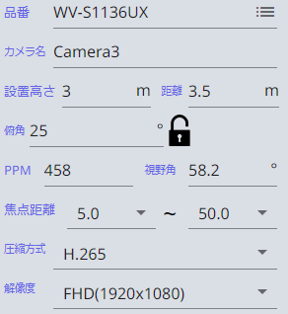
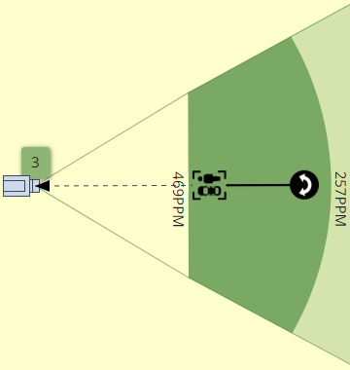
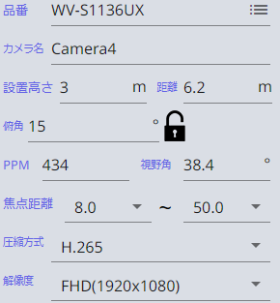
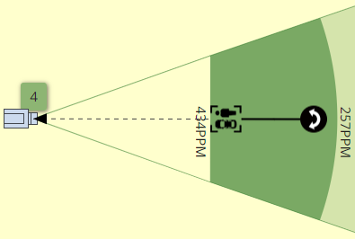
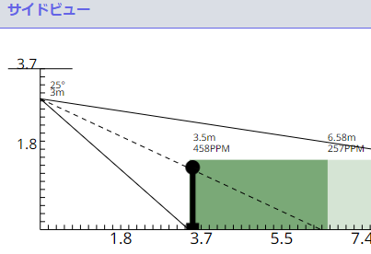
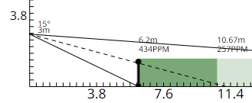
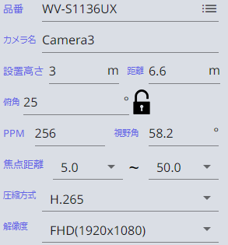
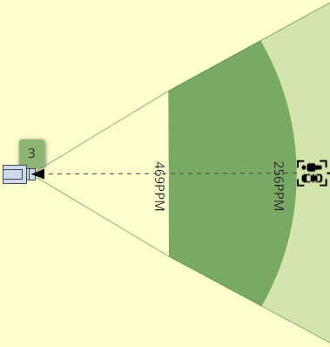
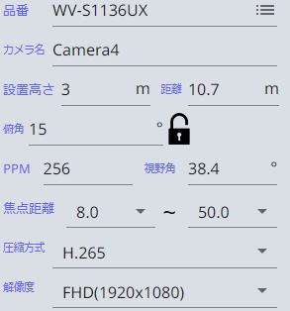
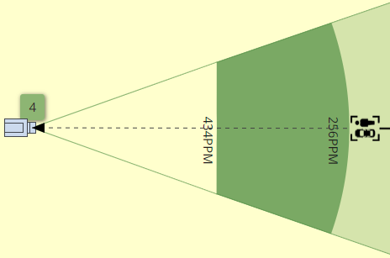
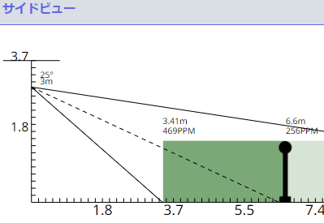
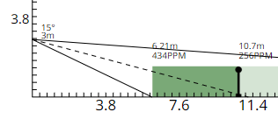
【留意事項】距離・俯角や視野角によるPPMの変化
同じカメラモデルでも、①カメラ⇔ターゲットの距離および俯角、②視野角 により、③PPMが変化します。
＊PPM：1mあたりの画素数。数値が大きいほど鮮明な映像が撮影可能
1
1
3
2
3
2
1
1
3
2
3
2
>> 目次へ

Slide 14
２．キッティング

Slide 15
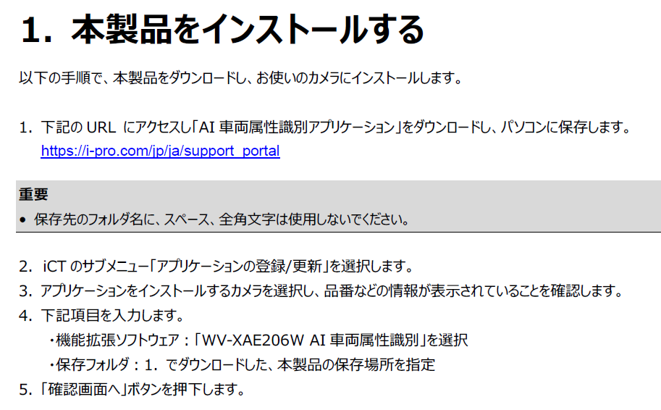
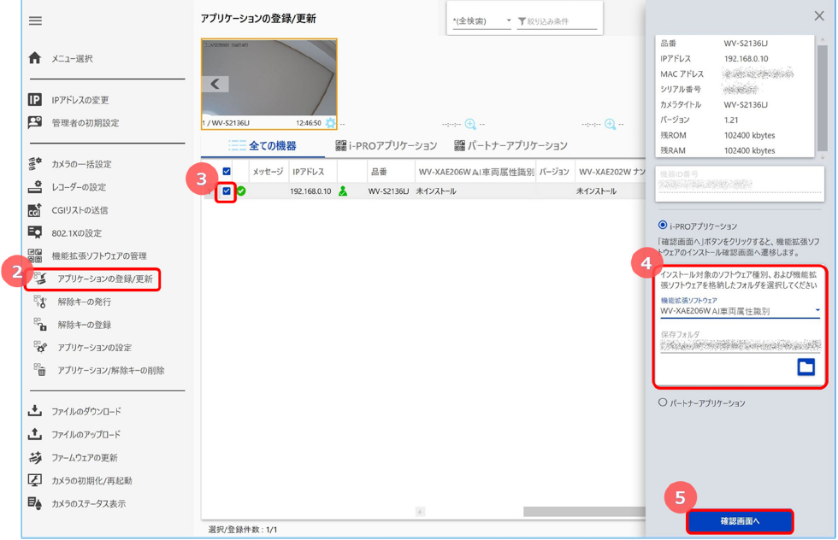
2-1．本製品のインストール
取扱説明書に記載の⼿順で、本製品をダウンロードし、カメラにインストールします。
【メモ】カメラのファームウェアとAIアプリケーションは基本、最新版をご使用ください。
【取扱説明書 1. 本製品をインストールする】
【 i-PRO設定ツール(iCT) ：アプリケーションの登録/更新画面】
>> 目次へ

Slide 16
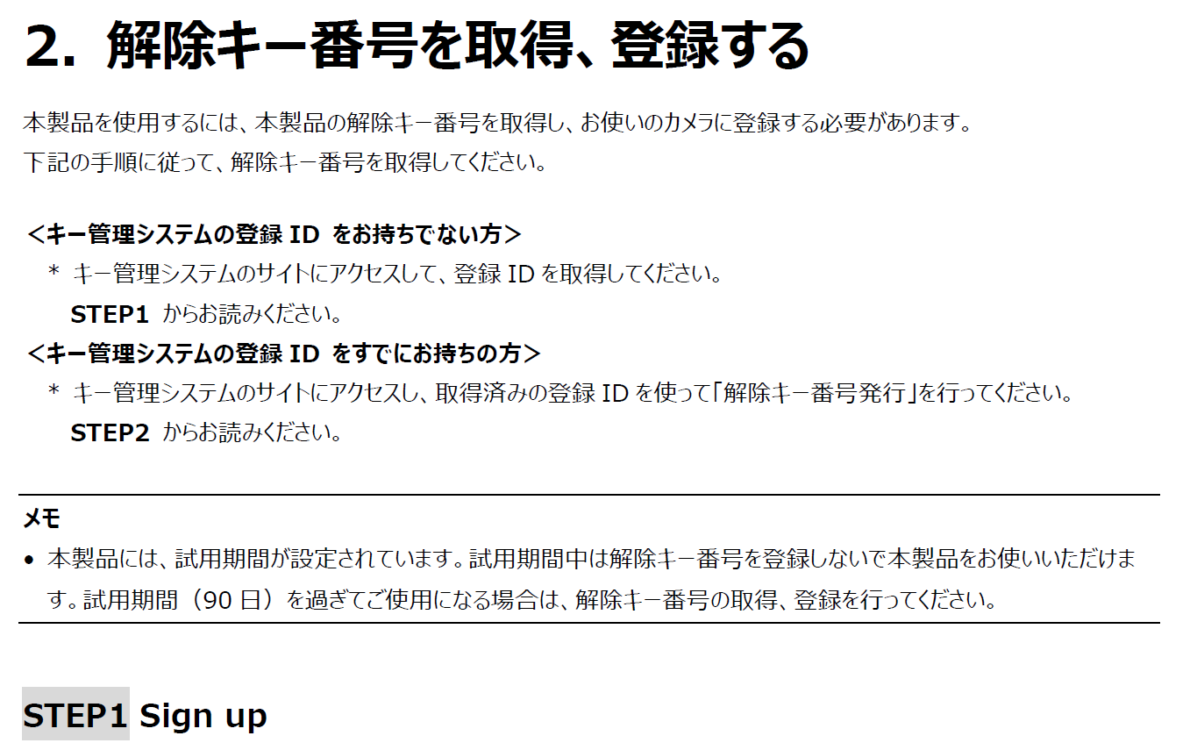
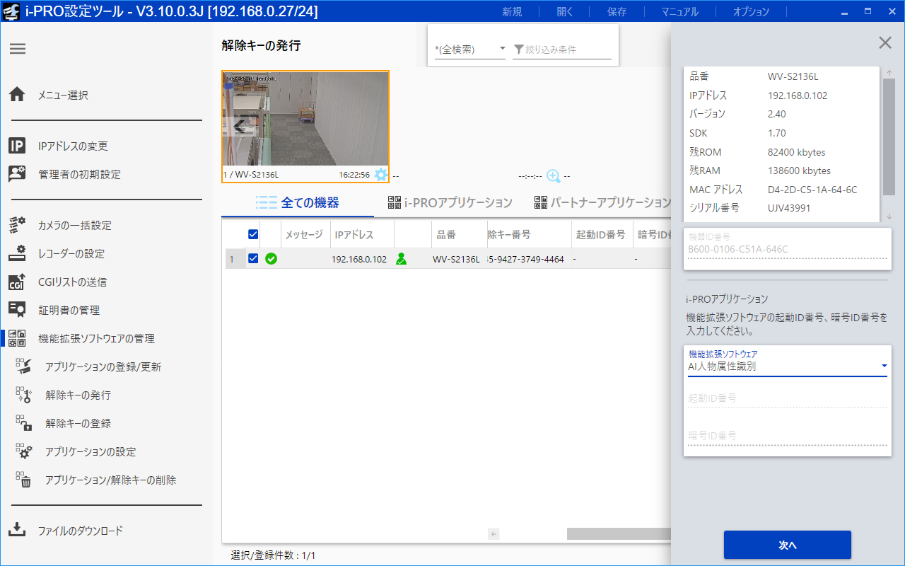
2-2．解除キー番号の取得・登録
本製品を使⽤するには、本製品の解除キー番号を取得し、お使いのカメラに登録する必要があります。
取扱説明書に記載の⼿順に従って、解除キー番号を取得・登録してください。
【メモ】本製品には、試⽤期間が設定されています。試⽤期間中は解除キー番号を登録しないで本製品をお使いいただけます。
試⽤期間(90⽇)を過ぎてご使⽤になる場合は、解除キー番号の取得、登録を⾏ってください。
【取扱説明書 2. 解除キー番号を取得、登録する】
【 i-PRO設定ツール(iCT)：解除キー取得・登録画面】
AI車両属性識別
>> 目次へ

Slide 17
３．施工・調整

Slide 18
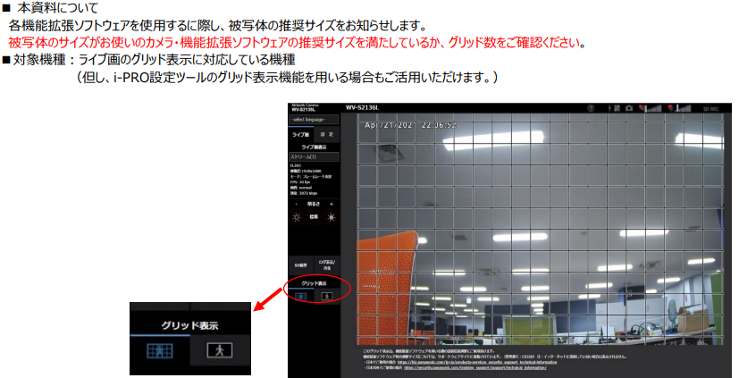
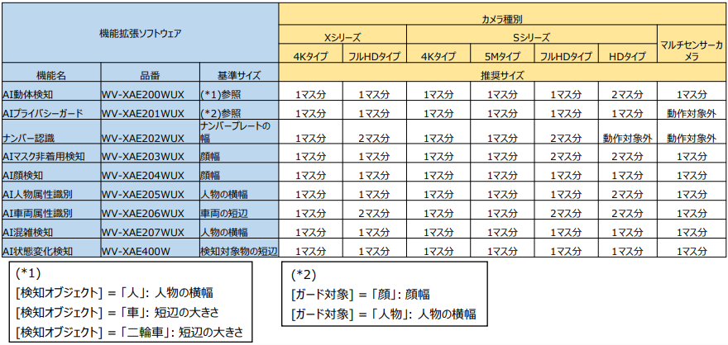
3-1．適切な被写体サイズの確認
■Webサイト掲載の資料で、ソフトウェアとカメラ種別（シリーズと解像度タイプ）から適切な被写体サイズを確認
ホーム > セキュリティ > サポート > カタログ / 技術情報他 > 技術情報 ＞ 機能拡張ソフトウェア より、
「機能拡張ソフトウェアの適切な被写体サイズ C0320」を確認ください。
■本製品（WV-XAE206WUX）の場合はこちら
【留意事項】カメラの解像度により推奨サイズが異なります。
>> 目次へ

Slide 19
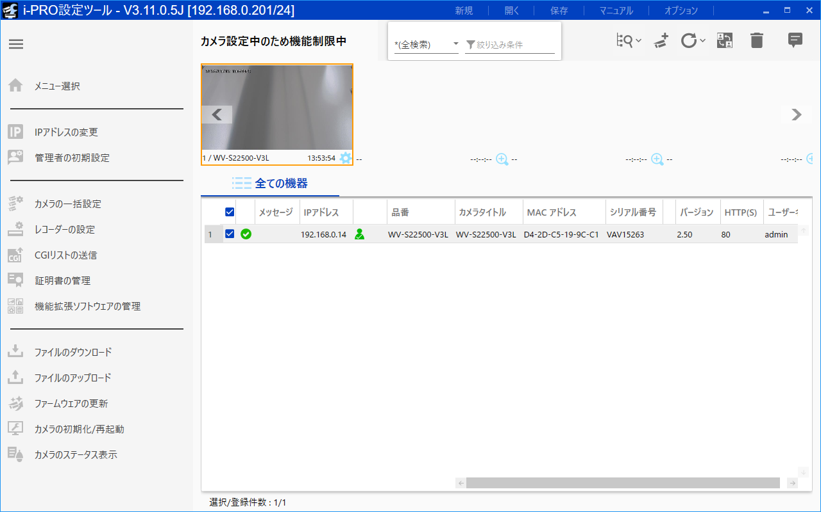
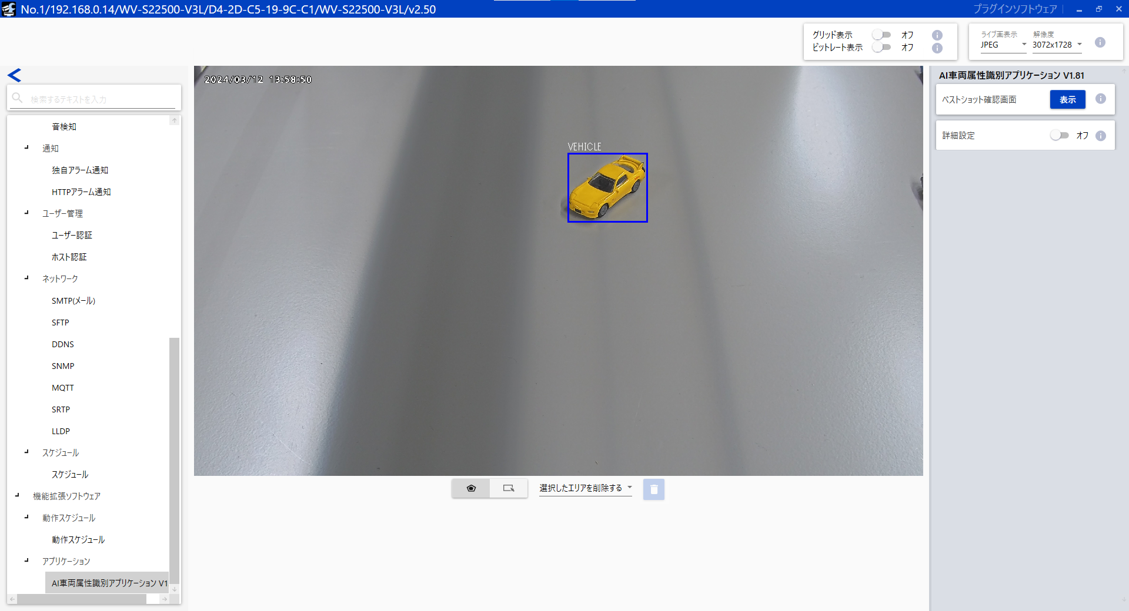
3-2．i-PRO設定ツール（iCT）を使用した画角調整手順
■本製品の画角調整には「i-PRO設定ツール（iCT）」を使用します。
① iCTメイン画面の該当カメラの歯車マークをクリック
② カメラ設定画面の左メニューより「アプリケーション」＞「AI車両属性識別アプリケーション」をクリック
1
2
>> 目次へ

Slide 20
調整手順 ①：動作スケジュール
＊AIアプリケーションインストール直後のスケジュール設定は「タイムテーブル１：On」がデフォルト
① 該当カメラ設定画面の左メニューから「機能拡張ソフトウェア」＞「動作スケジュール」をクリック、右側に動作スケジュールの設定を表示
② 設定する拡張ソフトウェアを選択
（ここでは「AI車両属性識別アプリケーション」）
③ 曜日それぞれで「□/■/off」を選択
（□：タイムテーブル１、 ■：タイムテーブル２）
④ 拡張ソフトウェア毎の動作時間帯を、タイムテーブル毎（ □/■ ）に設定
⑤「設定」をクリック
⑥ 下段のスケジュール表で設定内容を確認
2
3
4
1
6
5
>> 目次へ

Slide 21
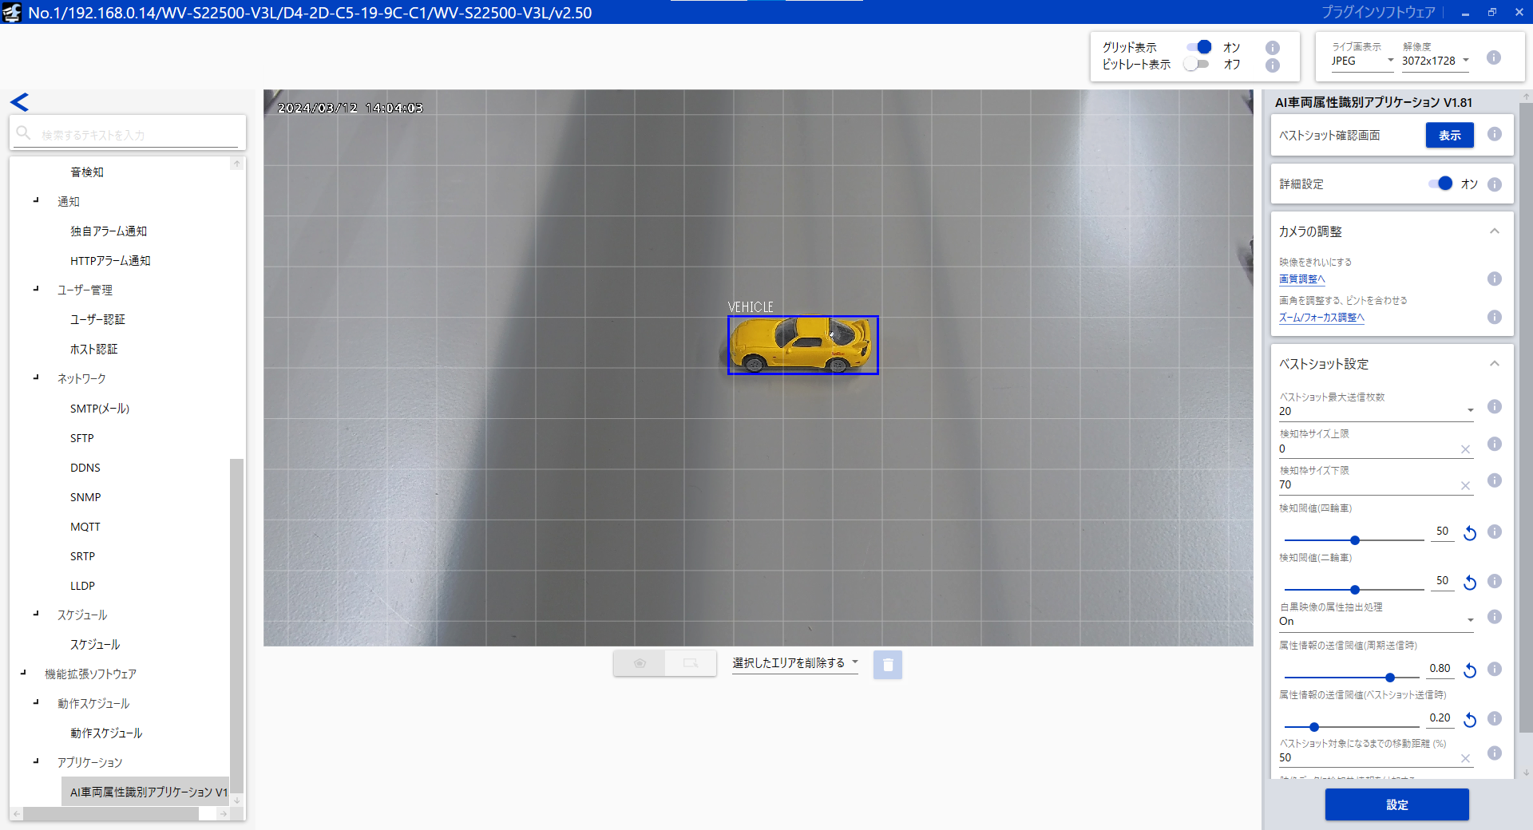
調整手順 ②：検知枠表示確認
■対象オブジェクトに車両検知枠（青枠）が適正に表示されるように調整します。
① グリッド表示を「オン」に設定し、対象オブジェクトの横幅が適正サイズになっていることを確認
⇒適正サイズでない場合は、画角を再調整
ホーム > セキュリティ > サポート > カタログ / 技術情報他 > 技術情報 ＞ 機能拡張ソフトウェア より「機能拡張ソフトウェアの適切な被写体サイズ C0320」を参照のこと
② 対象オブジェクトに検知枠が表示しない、もしくは対象外のオブジェクトに検知枠が表示される場合は、詳細設定を「オン」に設定し、③「検知閾値(四輪車)」もしくは「検知閾値(二輪車)」を調整してください。
1
2
3
>> 目次へ

Slide 22
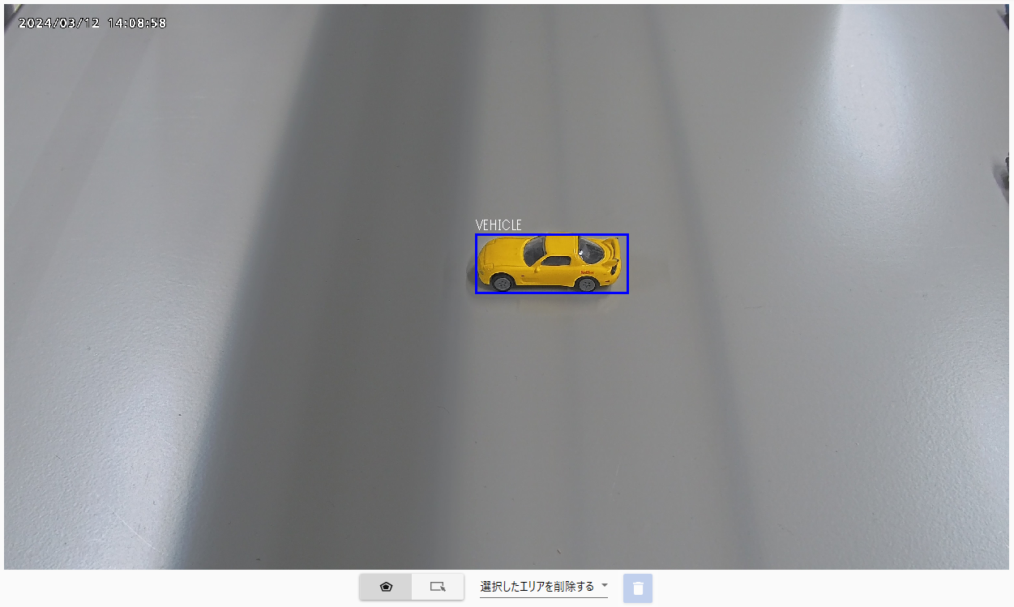
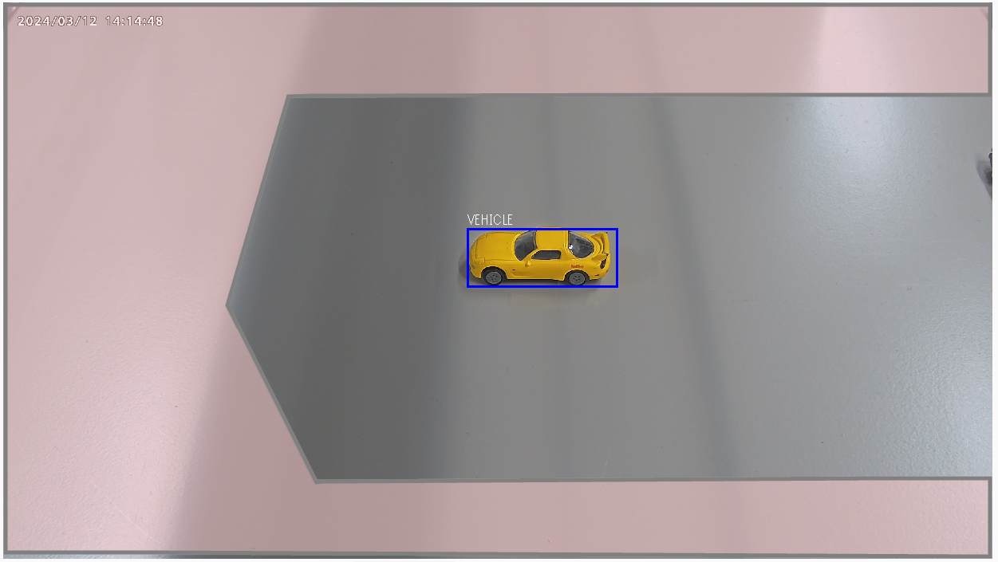
調整手順 ③：マスクエリア設定
■車両の検知が不要なエリアにマスクエリアを多角形で最大８エリア設定可能
① ライブ画表示の下の「マスクエリア描画 」ボタンをクリックし、検知不要なエリアに沿って、マスクエリアを設定。
始点をクリック ⇒ ドラッグしつつ、多角形の角ごとにクリックして描画（②は設定完了状態）
③「選択 」ボタンをクリックするとマスクエリアが点線表示に変化し、角丸④をドラッグ＆ドロップでサイズ変更、内側をドラッグ＆ドロップで移動可能
1
4
3
2
>> 目次へ

Slide 23
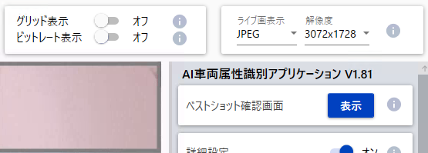
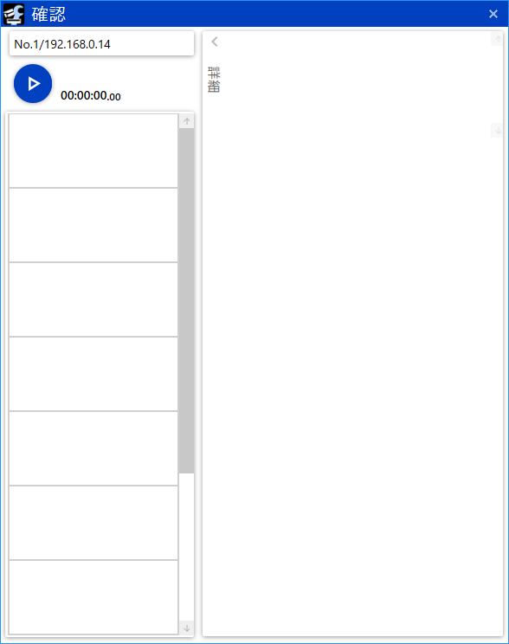
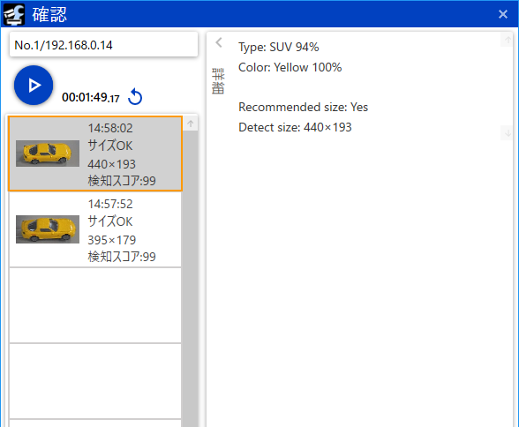
調整手順 ④：通行テスト
■通行テストを行い、検知スコアを確認することで、車両属性識別に適性な画角かどうかを確認
① 右メニュー「ベストショット確認画面」の「表示」をクリック
② 確認画面の「 」をクリックでテスト開始、（タイマー始動）「 」クリックでテスト終了（タイマー停止）
また、テスト停止中に「 」クリックで、テストをリセット可能
③ サムネイルをクリックし、④「サイズ」と「検知スコア」、⑤車両属性識別結果（英語表記）を確認
1
期待通りの検知スコアや識別情報にならない場合は、画角や画質を再調整の上、再度テストを行い確認してください。
5
4
2
3
>> 目次へ

Slide 24
【参考】設定ノウハウ

Slide 25
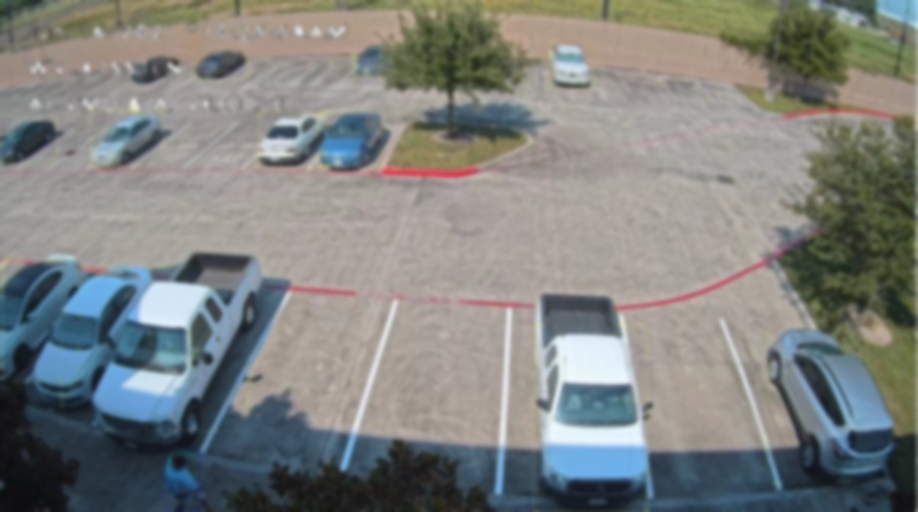
【参考】停車中の車両についての注意事項
下図は、駐車スペース間の通行スペースを通過する車両の属性を識別するパターンを示しています。
写真のように、画角の隅などで停車中の車両が重なって映っている場合、複数の車両が1台で認識されたりすることで検知枠が安定せず、ベストショットが連続送信される場合があります。以下に記載の対策を行うことで軽減することが可能です。
【留意事項】
前述「【参考】車両検知時のベストショット送信 」の通り、マスクエリアの設定により「検知エリアの中心点」が決まるため、検知動作を確認の上、画角の設定・調整を行ってください。
マスクエリア
画面の端などで、停車車両が重なっているような場合、各車両の検知が正確にできないために、同じ車両のベストショットが連続して送信されることがあります。
対策：
上図のように車両が重なる可能性がある領域をマスクエリアに設定することで、ベストショットの送信を抑制することが可能です。
>> 目次へ

Slide 26
更新履歴

Slide 27
更新履歴
【修正中】
No | 更新内容 | 対象ページ | バージョン | 更新日
1 | 初版 | - | 1.00 | 2024/xx/xx
2
3
4
5
6
7
8
9
10
11
12
13
14
15

